Slide 1
Съединени Американски Щати(САЩ)
От Спас Станиславов Захов 9а Номер 20

Slide 2
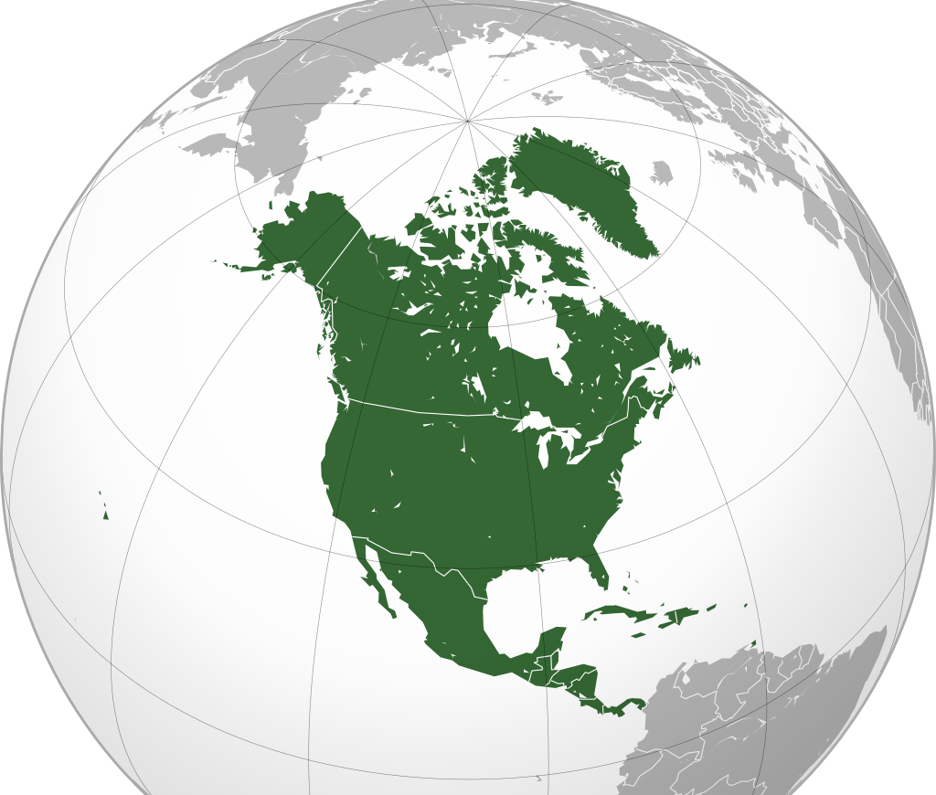
Малко обща информация за континента и географско разположение
Северна Америка е третият по големина континент в света и четвъртият по население. Има площ около 24 709 000 km² и през 2020 г. населението е било измерено около 579 800 000 души. Гъстотата е около 23 души на км2. В нея се включват 23 независими дръжави и 15 зависим територии.
Разположен е изцяло в Западното полукълбо. Трите океана, с които граничи са: Северен ледовит на север, Северноатлантическия океан на изток, Карибско море на юг и Тихия океан на запад. На юг се намира Панамския канал. Чрез Беринговият проток се отделя от Азия.

Slide 3
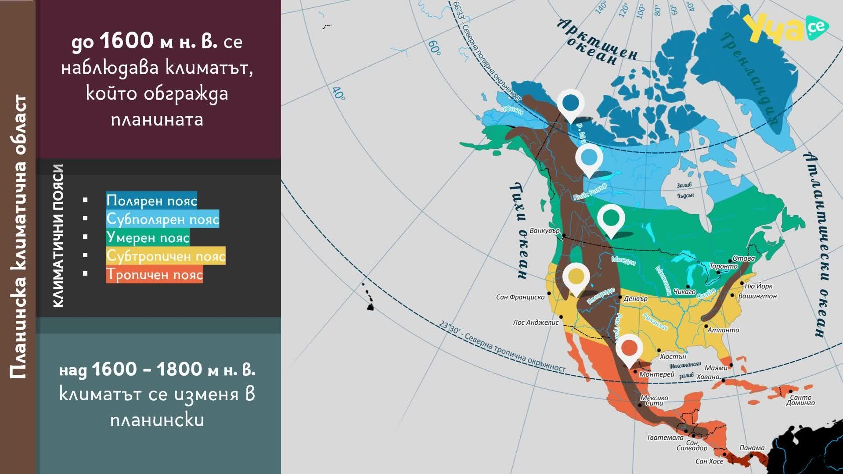
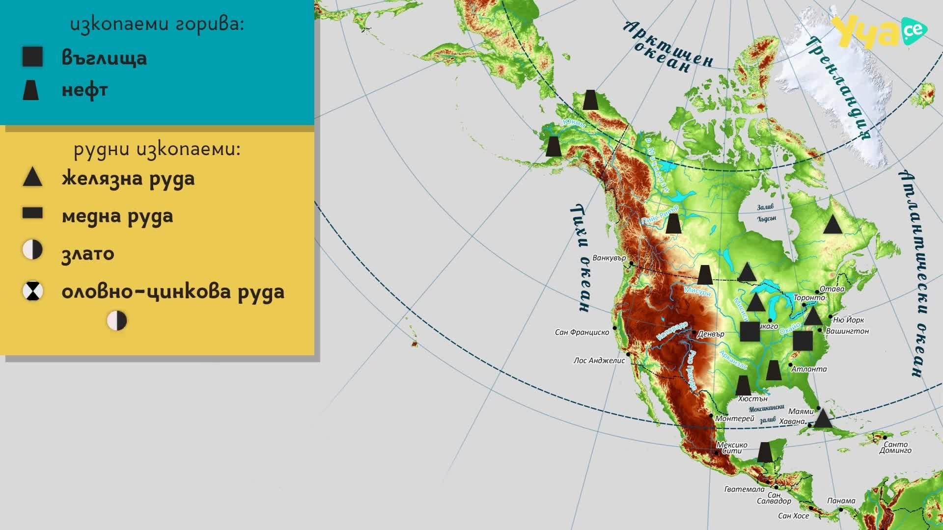
Природна среда
Релеф – наблюдават се главно просторни низини(Мисисипската), плата(Колорадското), заоблени ниски планини(Апалачи) и високопланински вериги(Кордилери).
Климат – На север се наблюдава полярен и като слизаме на юг по континента се сменя на субекваториален. Като цяло обаче най – обширни територии заема умереният климат.
Водно богатство – Северна Америка е богата на водни ресурси. Те са много полезни за енергетиката, земеделието и транспорта. Отделно, в нея има пълноводни реки, големи езера и много ледници. Главният вододел минава в западната част на континента. Най – голямата безотточна област на континента е Големият басейн.
Реки – най – големите реки са Макензи(1738km), Mисисипи(3734) и Мисури(4130), Колумбия(), Юкон(3185 ) и Колорадо(2330).
Езера – най – известни се петте Големи американски езера – Горно, Мичигън, Хюрън, Ери и Онтарио. Повечето езера в Америка са се формирали в северната част, защото там са били повечето ледници.
Полезни изкопаеми – Континентът е богат на желязна руда, никелова, оловно – цинкова, медна, уранова, злато и диаманти. Най – разпространение са в Кордилерите и Канадският щит. В Апалачите може да се срещнат желязна руда и черни коксуващи въглища.

Slide 4
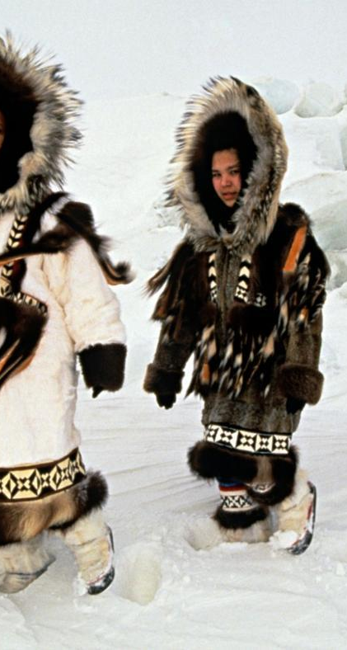
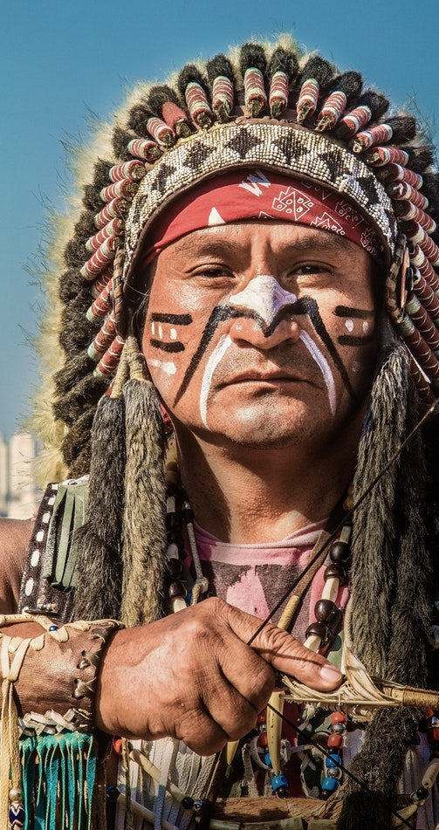
Население
Както вече казахме в Северна Америка има около 579млн души. Това е близпо 8% от общото население на света. Разпределено е неравнормерно, като по – голямата част пребивава около езера, по антлантическото, тихоокеанското крайбриежие и в Мексиканската планинкса земя. Петте най – населени града са САЩ – 321мил., Мексико – 121мил. Канада 35,8 мил., Гватемала – 16 мил. и Куба – 11мил.
Корените на жителите са ескимосите и индианците. В континента преобладава много преселено население от други континенти и раси. Имиграцията на българите е много значителна също. Формират се общности в Чикаго, Лос Анджелис и Торонто.
Като религия най – преобладаваща е християнската с различните си клони(католицизъм, протестанство и източно православие)
Като езици най – много се говори английския, следва испанския и след него френския.

Slide 5

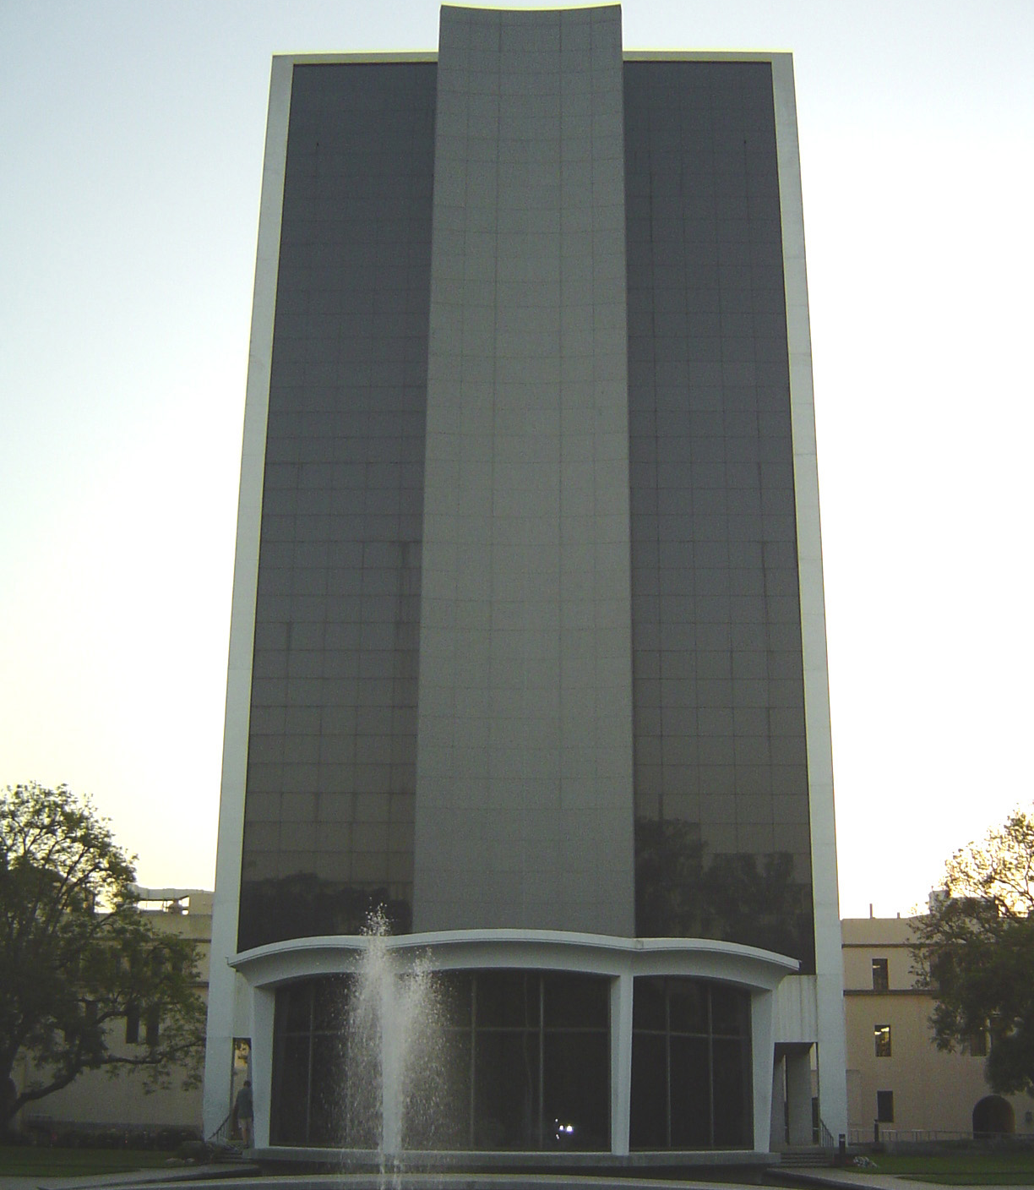
Стопанство
Като цяло може да се характеризира със съвременна високотехнологична промишленост, високодоходно земеделие, модерен транспорт, бързо развиващ се туризъм и силно развита търговия. Климата на континента играе много голям фактор за стопанството. Субтропичният пояс и умереният доставят най – благоприятни условия за живеене и стопанска дейност. Съдейки по разпределението на полезни изкопаеми, добивни райони се образуват около Канадския щит, Апалачите, Скалисити планини и Мексиканската планинска земя.
Главната причина, по-която стопанството се е оформило така е образованието на населението. Особено САЩ и Канада влагат много ресурси в образование, като там се намират едни от най – престижните университети. Например Калифорнийския технологически институт или по – лесно CalTech.
Икономика. Икономиката на Северна Америка е най – добре развитата икономика в целия свят. В континента се създава близо 1/3 от световната промишлена и земеделска продукция и се извършва 1/5 от световната търговия. В икономическо отношение Канада и Съединените щати са най-развитите страни в Северна Америка, следвани от Мексико, определяна като нова индустриална страна. Страните от Централна Америка и Антилските острови се намират на различно ниво на икономическо и социално развитие. Например, някои малки островни държави, като Барбадос, Тринидад и Тобаго и Антигуа и Барбуда имат по-висок брутен вътрешен продукт (БВП) на глава от населението от Мексико. Панама и Коста Рика имат значително по-високи стойности на БВП на глава от населението и на индекса на човешко развитие от останалите централноамерикански страни.
Голям принос има и Северноамериканската асоциация за свободна търговия, чиято основна цел е да премахне бариерите в търговията и инвестициите м/у САЩ, Канада и Мексико. Подписва се през 1992г.

Slide 6
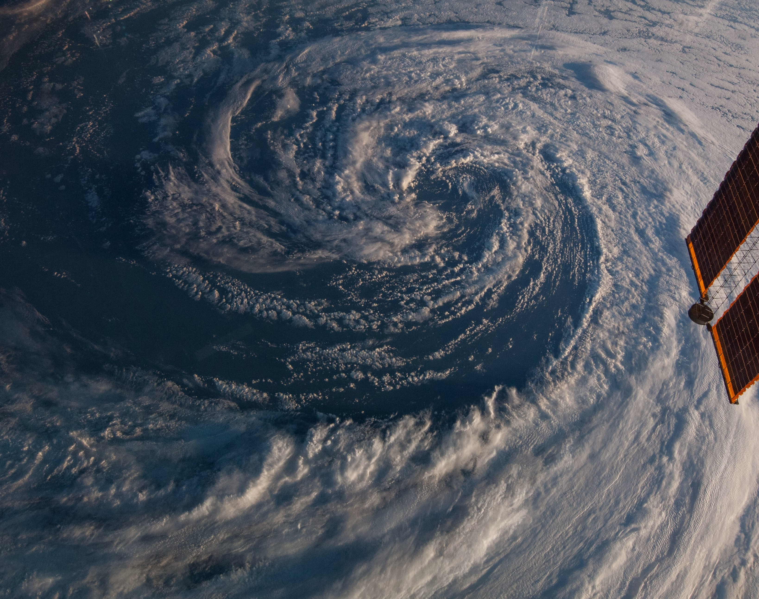
Проблеми
Проблемите срещани са породени много от факта, че някой страни са много повече развити икономическо от други. Това води до големи социални контрасти. Отделно се срещат много природни бедствия, който допълнително имат много негативен ефект.

Slide 7
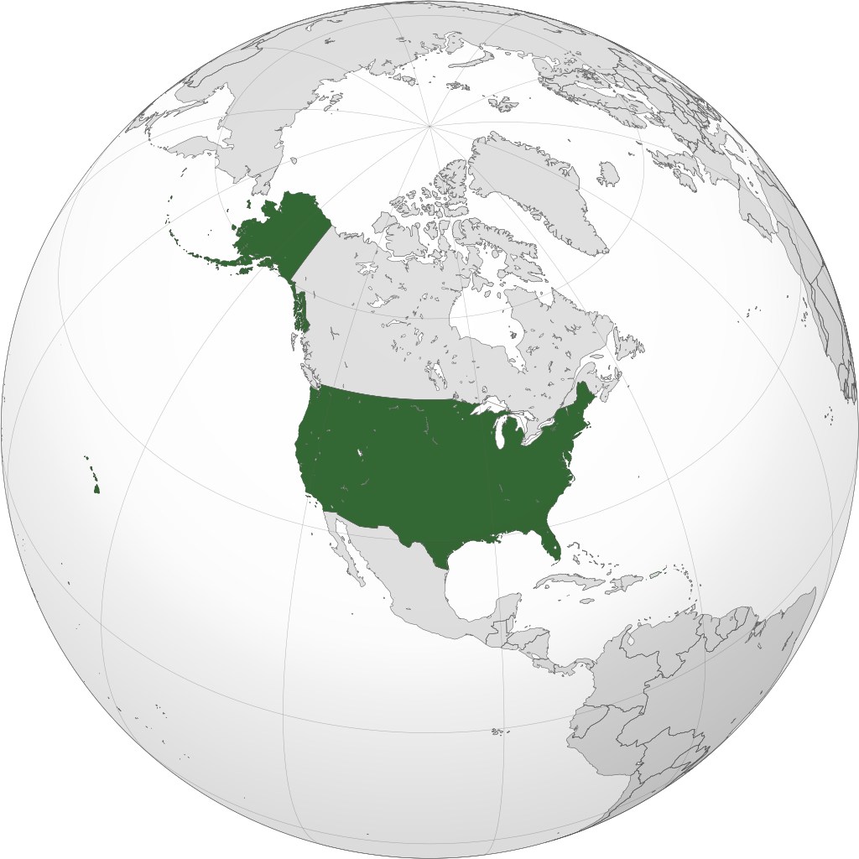
САЩ – Съединените Американски Щати.
Официално САЩ е федерална конституционна република, състояща се от 50 щата Площа и е 9 826 675 км2. Столицата е Вашингтон, а населението според измервания през 2019 е около 328 239 523. Морската и граница е над 23хил км2.
Състои се от континентална, полуостровна(Аляска) и островна (острови в Карибско море и Тихия океа).

Slide 8
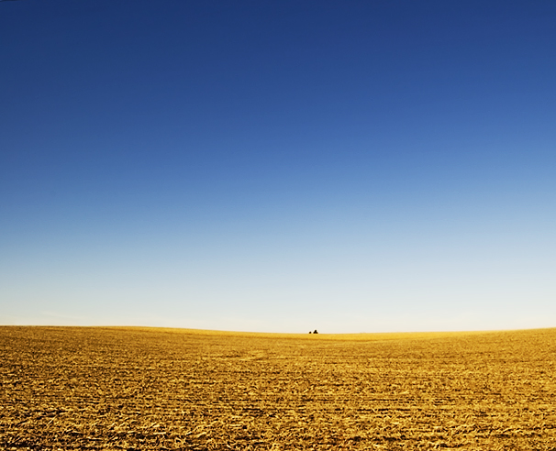
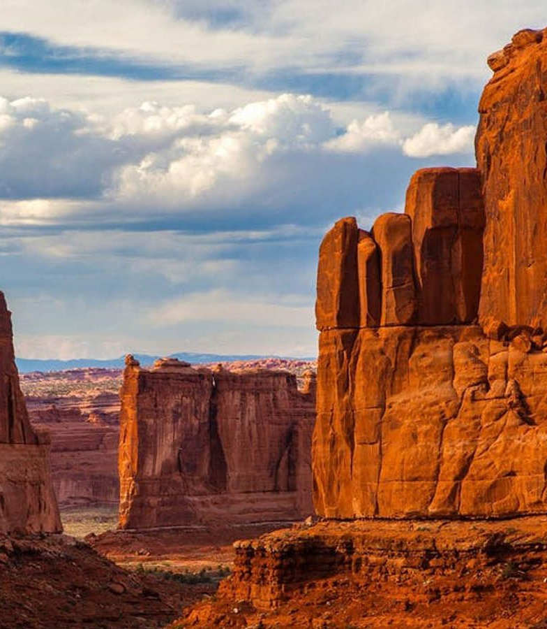
Природа
Природата на страната е изключително разнообразна – обширни низини и равнини, ниски и високи планини. Богати са водните ресурси на страната. През нея протичат големи реки: Мисисипи, Мисури, Колорадо, Колумбия и др. Обширни площи са заети от плодородни земи. Големи територии са покрити от гори и страната е богата на запаси от дървесина. Полезните изкопаеми са в основата на промишлената мощ на страната: нефт, земен газ, въглища, желязна руда, медна руда, боксит, руди на редки метали, злато, фосфорити и бронз, цинк и др.

Slide 9
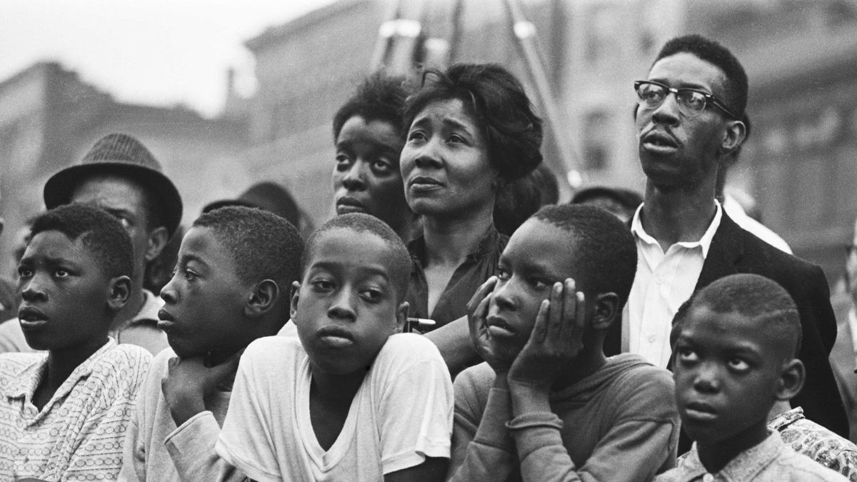

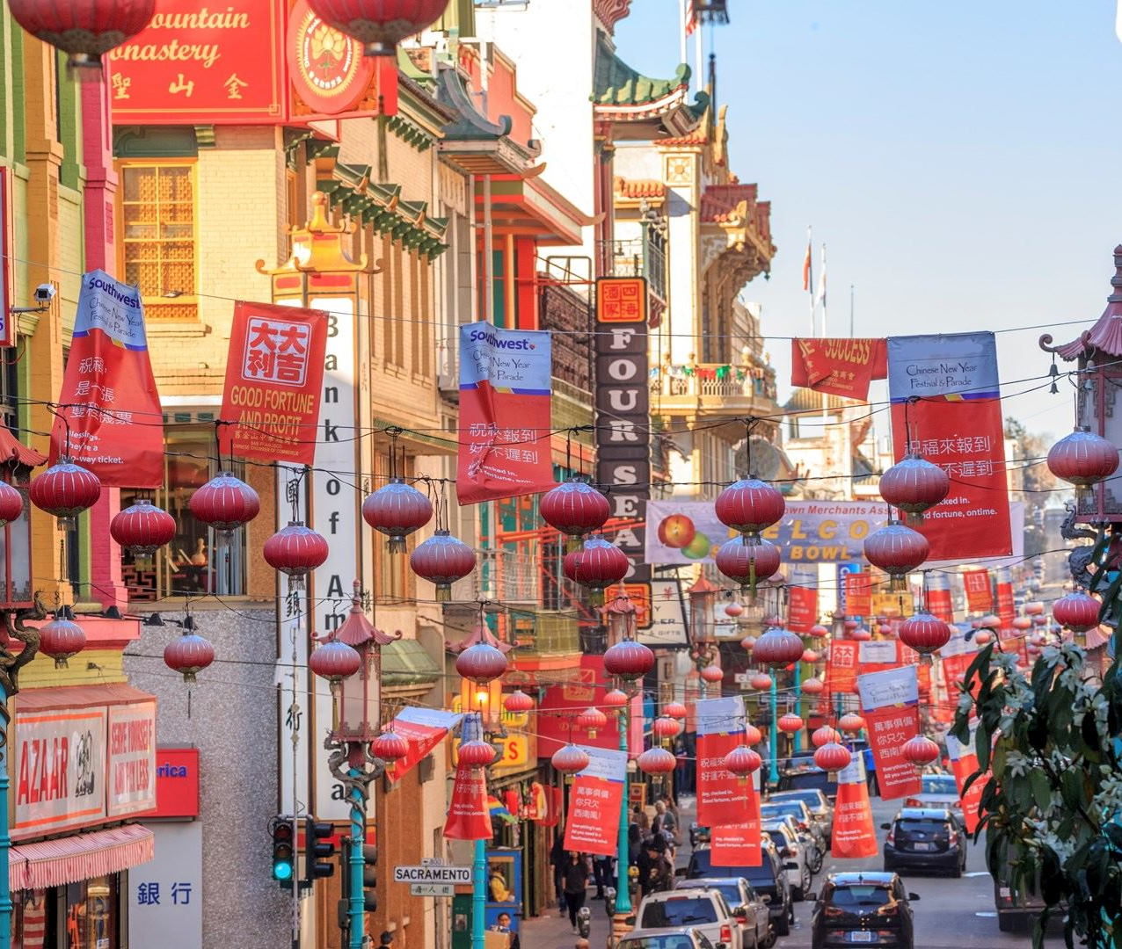
Население
Главно се състои от коренни народи (индианци, ескимоси) и преселници (от почти навсякъде по света), като по – голямата част от индианците живеят в резервати. Например Скалистите планини. Отделно се срещат много афроамериканци( потомци на чернокожи роби от плантациите) и азиатците.
Главната религия е християнството(протестантство)
Езиците, който се говорят са английски, следван от испанския и на по – специфични места френският и хавайският.
Хората са резпределени по много неравномерен начин. Най – голямата част е в североизточната част поради причината, че е най – индустриализирана и по западното крайбрежие. Урбанизацията (продължителен процес на нарастване на броя, ролята и големината на градовете) в държавата е около 82%.
За жалост обаче не всички е перфектно. Проблеми като различия в доходите, гета от етносоциална основа(“Малка Италия”) бездомността ( около 2,5 – 3,5 млн. хора) и 60 млн. без социални осигуровки.

Slide 10
Стопанство
Стопанството на САЩ е най – развитото в света. Държавата е постиндустриална.

Slide 11

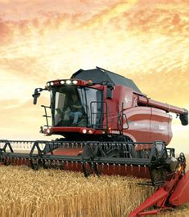
Първичен сектор
0.9% от брутния вътрешен продукт или БВП на страната е изграден от земеделието. Високомеханизирано е и е интензивно. Отглеждат се огромни количества царевица и соя. Най – много се използват големите равнини. На юг можем да се натъкнем на цитруси, тютюн и памук. В ферми се виждат обикновените животни като едър добитък, свине и птици. Руди и горива най – главно се срещат из Апалачите, а редки метали и цветни руди в Скалистите планини. В Аляска се формира така наречената „златна треска“, за която има много интересни предавания.

Slide 12
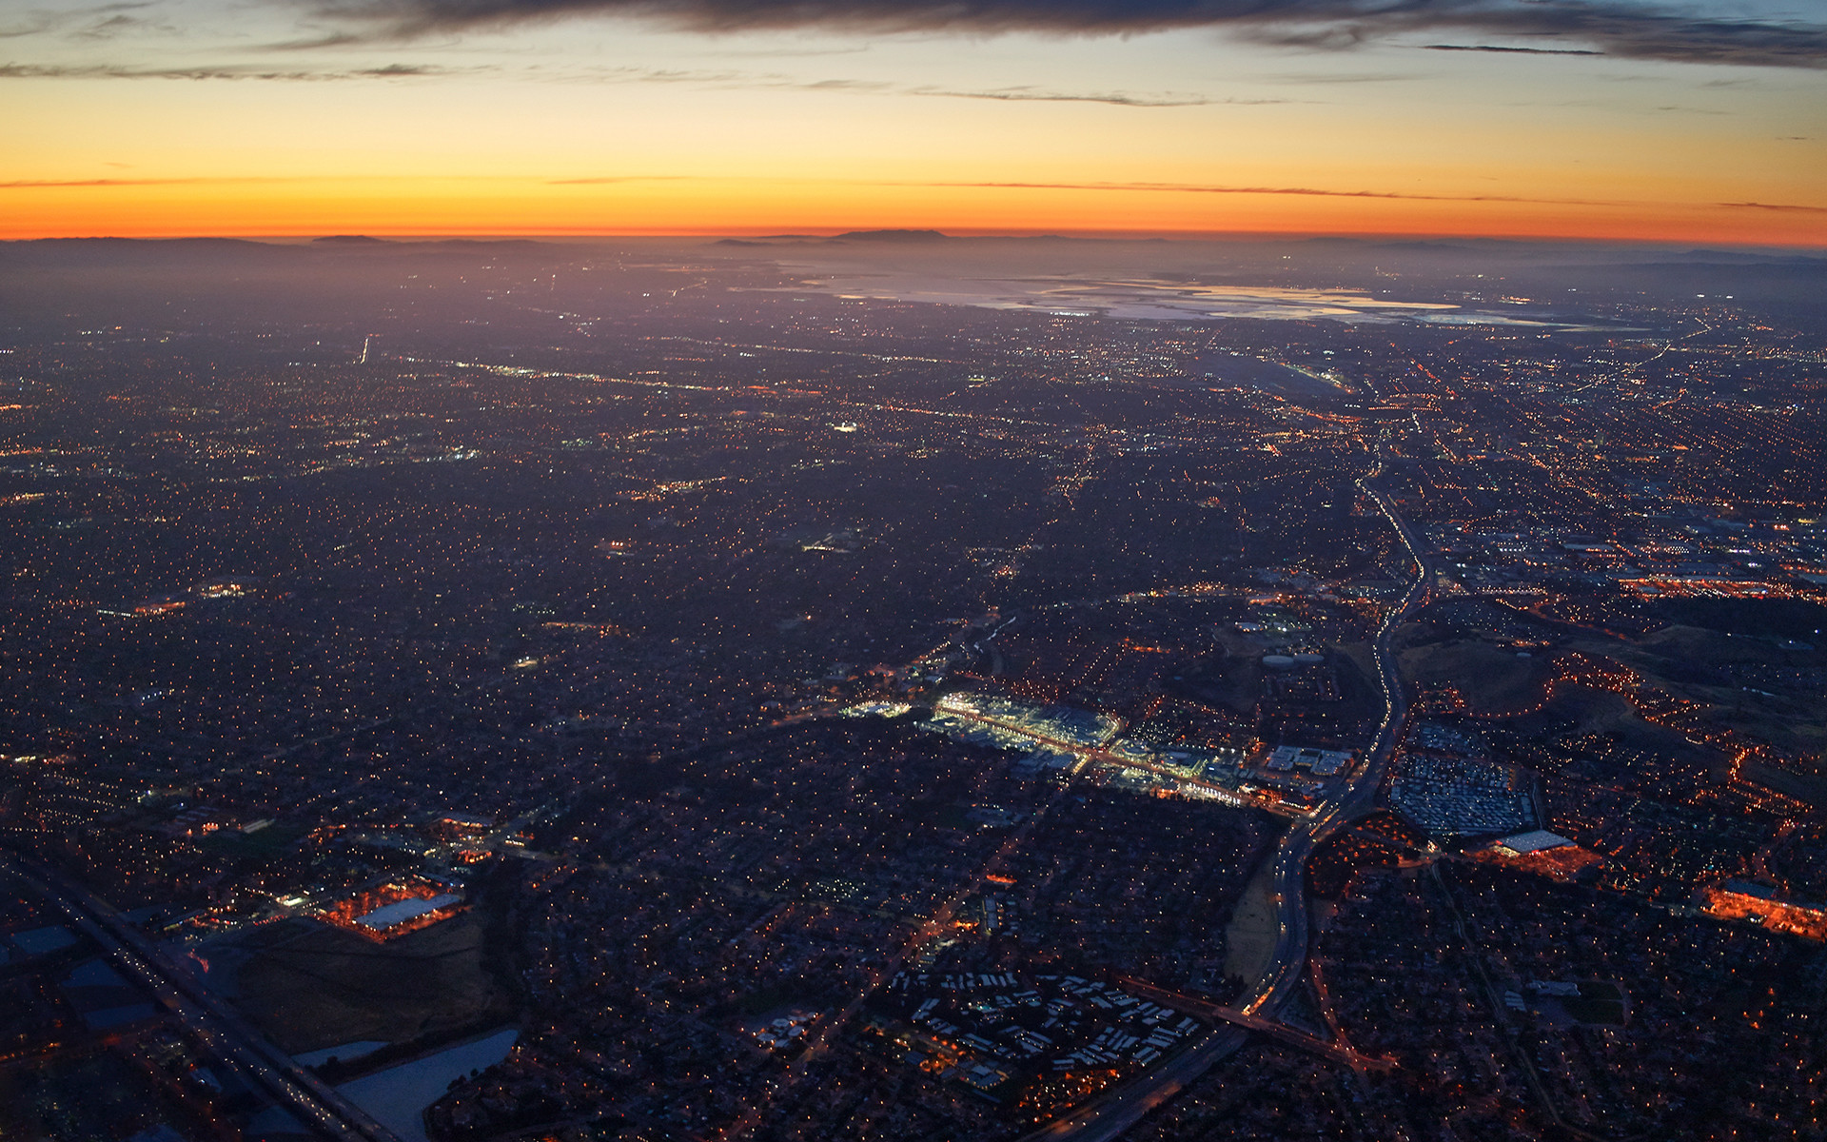

Вторичен сектор
18,9 % от БВП. Енергетиката играе голяма роля. Има много АЕЦ централи. САЩ се занимава с произвеждането на метали, машини за металургията, локомотиви, кораби и мн. Др. Детройт е смятана за автомобилната столица. Освен това много е развито самолетостроенето. Университетите и други научни институции имат много развита наука и технологии, и този прогрес не спира.
Силициевата долина в Калифорния е мястото, където най – много компютри и електроника се произвеждат. Отделно се вижда развитието на aтомната промишленост. НАСА много допринася за аерокосмическите изследвания.
Като главни индустриални райони се водят: Приезерният(„индустриален пояс“), Мексиканският залив(Хюстън – Ню Орлиънс), Тихоокеанският(Сан Франциско – Сан Диего).

Slide 13
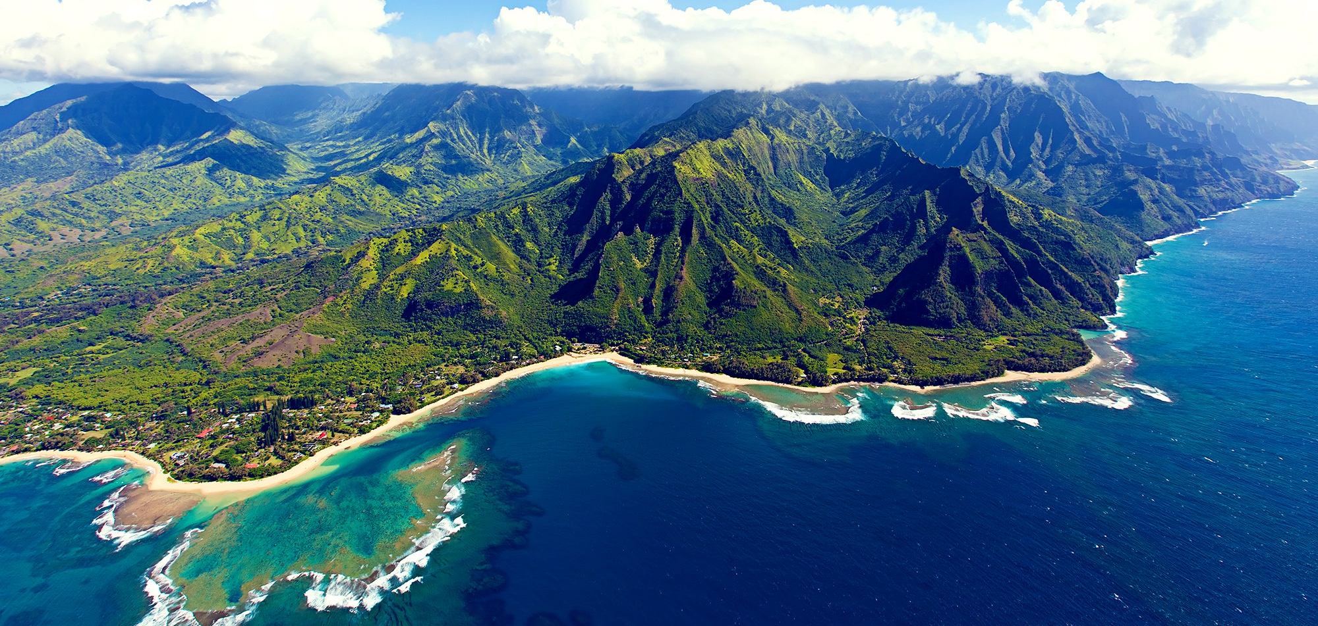
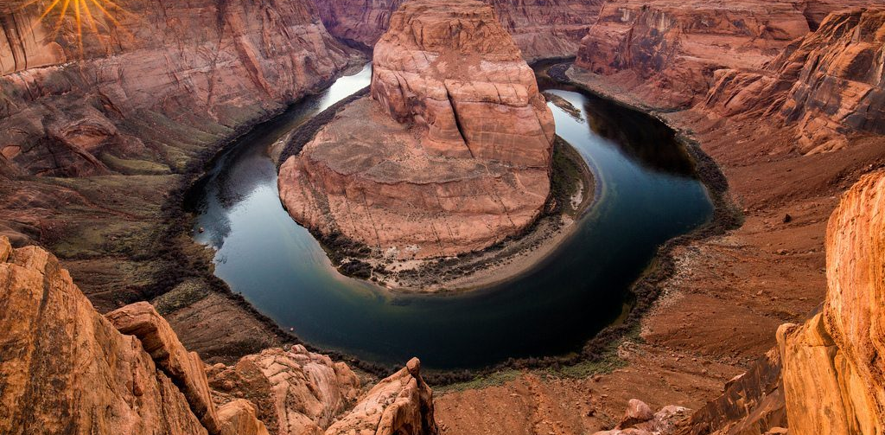
Третичен сектор
Той е цели 80,2% от БВП. Търговските партньори на САЩ са страните от НАФТА( Китай, Япония, ЕС), който спомагат за взаимното си развитие.. Има над 5000 летища. 16 от 50те най – големи летища се намират из САЩ. Туризмът много се развива заради( Йелоустоун, Гранд Каньон, вулканите и Хаваите) и други културни забележителности (музеи и т.н.).

Slide 14
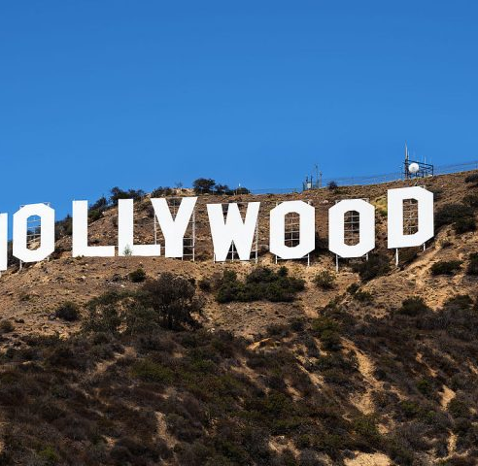
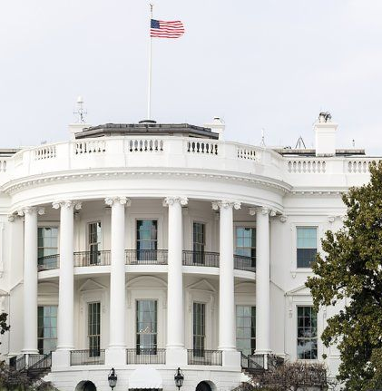
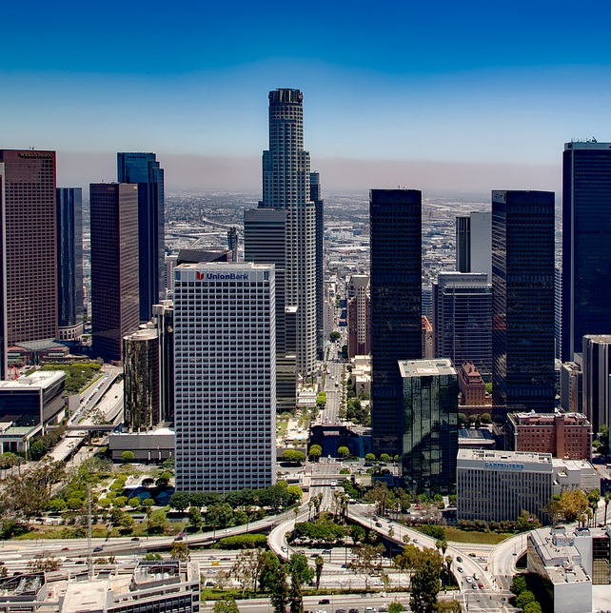

Градове
Вашингтон е столицата на Съединените американски щати. Площа му е 177,0 km². Броят на населението е 672 228 души, гъстотата около 3798 души/km². Тук се намира Белият дом - резиденция на президента и Капитолият - Конгресът (парламент) на страната.
Ню Йорк е американски метрополис, разположен в щата Ню Йорк. С площ близо 1215 km², той е един от най-големите градове в света и осмият по гъстота на населението 6918 души/km² млн. души. Общото население по преброявания от 2018 е около 8 мил. По - важно е че там се намира Седалището на ООН.
Лос Анджелис е град в Съединените американски щати, административен център на окръг Лос Анджелис в щата Калифорния. С население 3 904 657 души (2014) Лос Анджелис е вторият по население град в Съединените щати след Ню Йорк и едно от най-големите икономически, културни и развлекателни средища в света. Дом е на Холивуд. Разположен е в областта Южна Калифорния и заема територия от 1 302 km². Гъстотата на население е 2999 души/km².

Slide 15
Благодаря за вниманието!

